Slide 1
志愿者活动

Slide 2
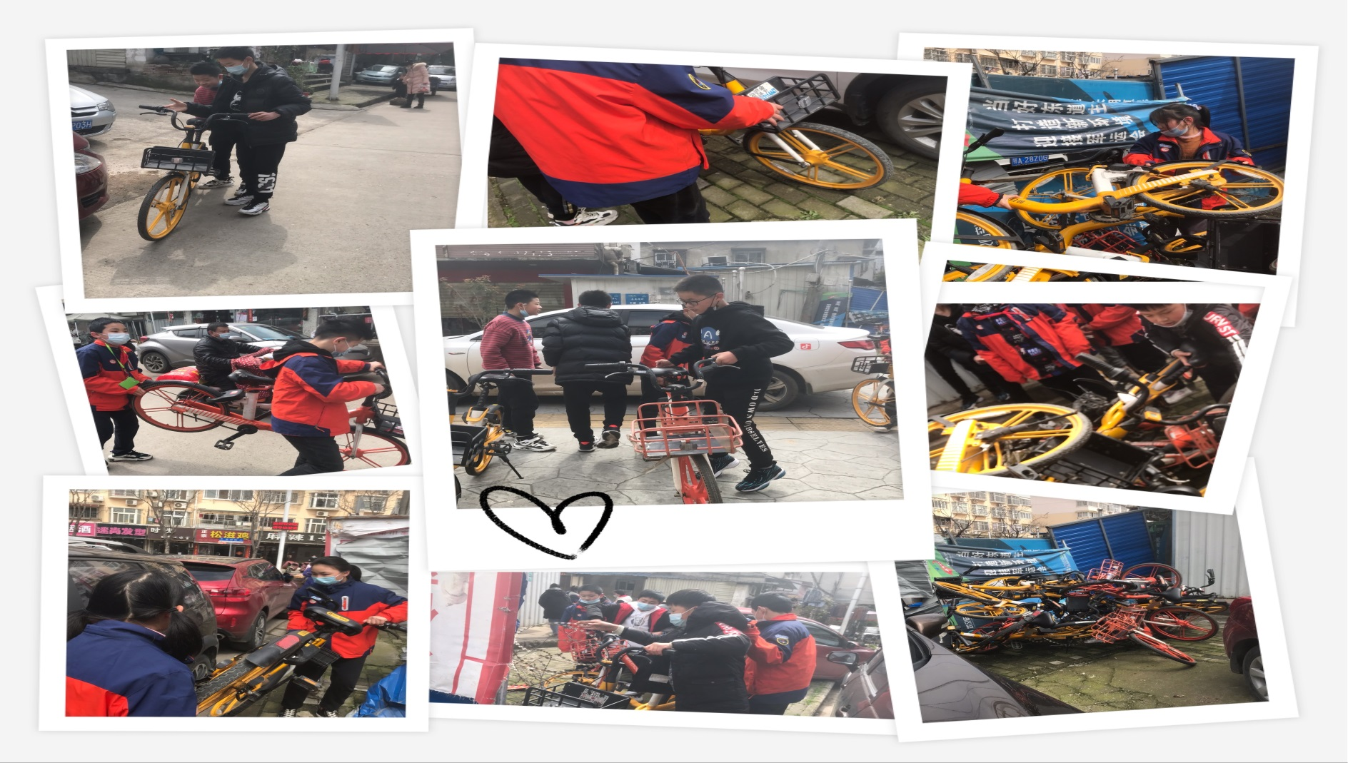
我做了什么？

Slide 3
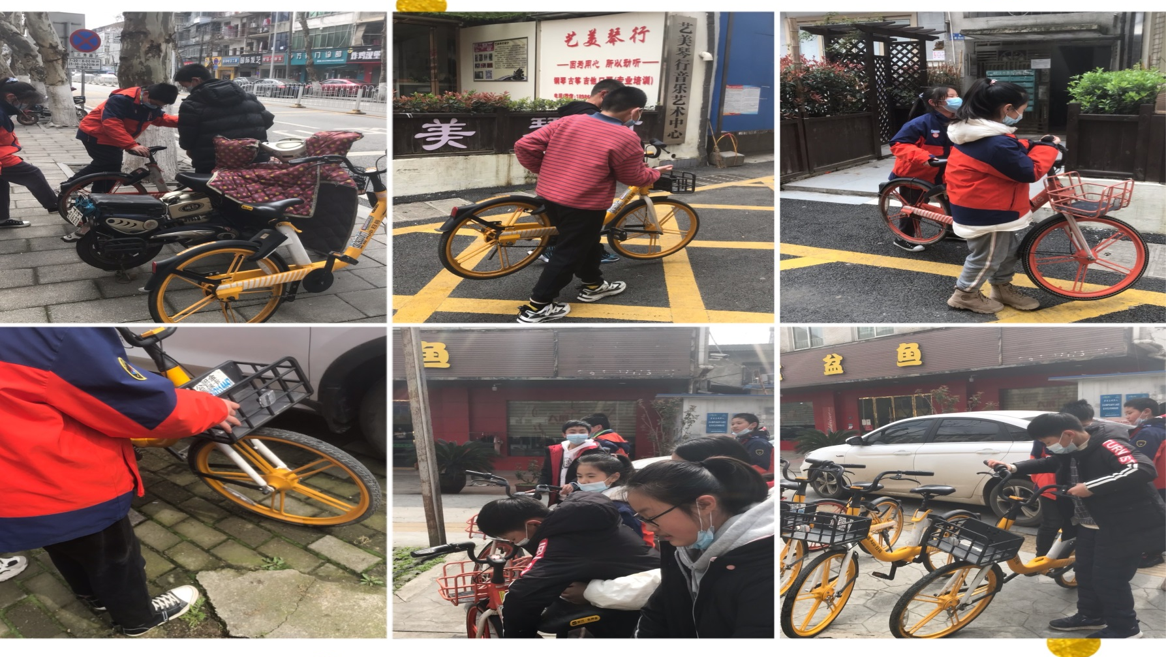
我做了什么？

Slide 4
